Slide 1
Лекция 10
Язык программирования Python.

Slide 2
Хайрулин Сергей Сергеевич
email: s.khairulin@g.nsu.ru, s.khayrulin@gmail.com
Ссылка на материалы

Slide 3
План
Лекции/практические занятия
Тест
Дифференцированный зачет в конце семестра
Защита задания

Slide 4
Литература
Начальный уровень
Mark Pilgrim. Dive into Python - http://www.diveintopython.net/
Марк Лутц. Изучаем Python, 4-е издание // Символ-Плюс 2011.
...
Стандарт/Документация
PEP-8 - https://www.python.org/dev/peps/pep-0008/
https://www.python.org/
https://github.com/python/cpython
Экспертный уровень
Лучано Рамальо: Python. К вершинам мастерства
Mitchell L. Model. Bioinformatics Programming Using Python // O’Reilly 2010.

Slide 5
Версии Python
Python 2 вышел 2010 году последняя версия 2.7.16 - исправлялись только баги(ошибки) с января 2020 года поддержка прекращена.
Python 3 в появился в 2008, является актуальной версией языка. Текущая стабильная версия 3.9, в разработке 3.10
Python 3 не гарантирует совместимости кода с Python 2

Slide 6
Summary
Наследование в Python.
Единичное,
множественное наследование.
Утиная типизация.
Полиморфизм в Python.
Переопределение поведения функции в зависимости от аргументов (*args, **kwargs).
Статические метода, атрибуты класса.

Slide 7
ООП принципы
Наследование
Возможность создание новых типов данных базирующихся на других, ранее определенных
Полиморфизм
Возможность переопределения поведения базовых свойств объекта (свойств унаследованных от объектов предков)
Инкапсуляция
Возможность скрывать реализацию тех или иных свойств объекта от конечного пользователя

Slide 8
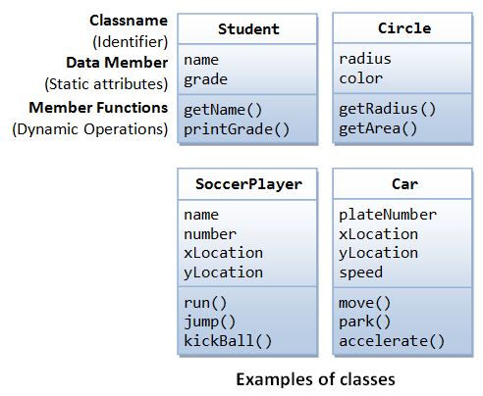
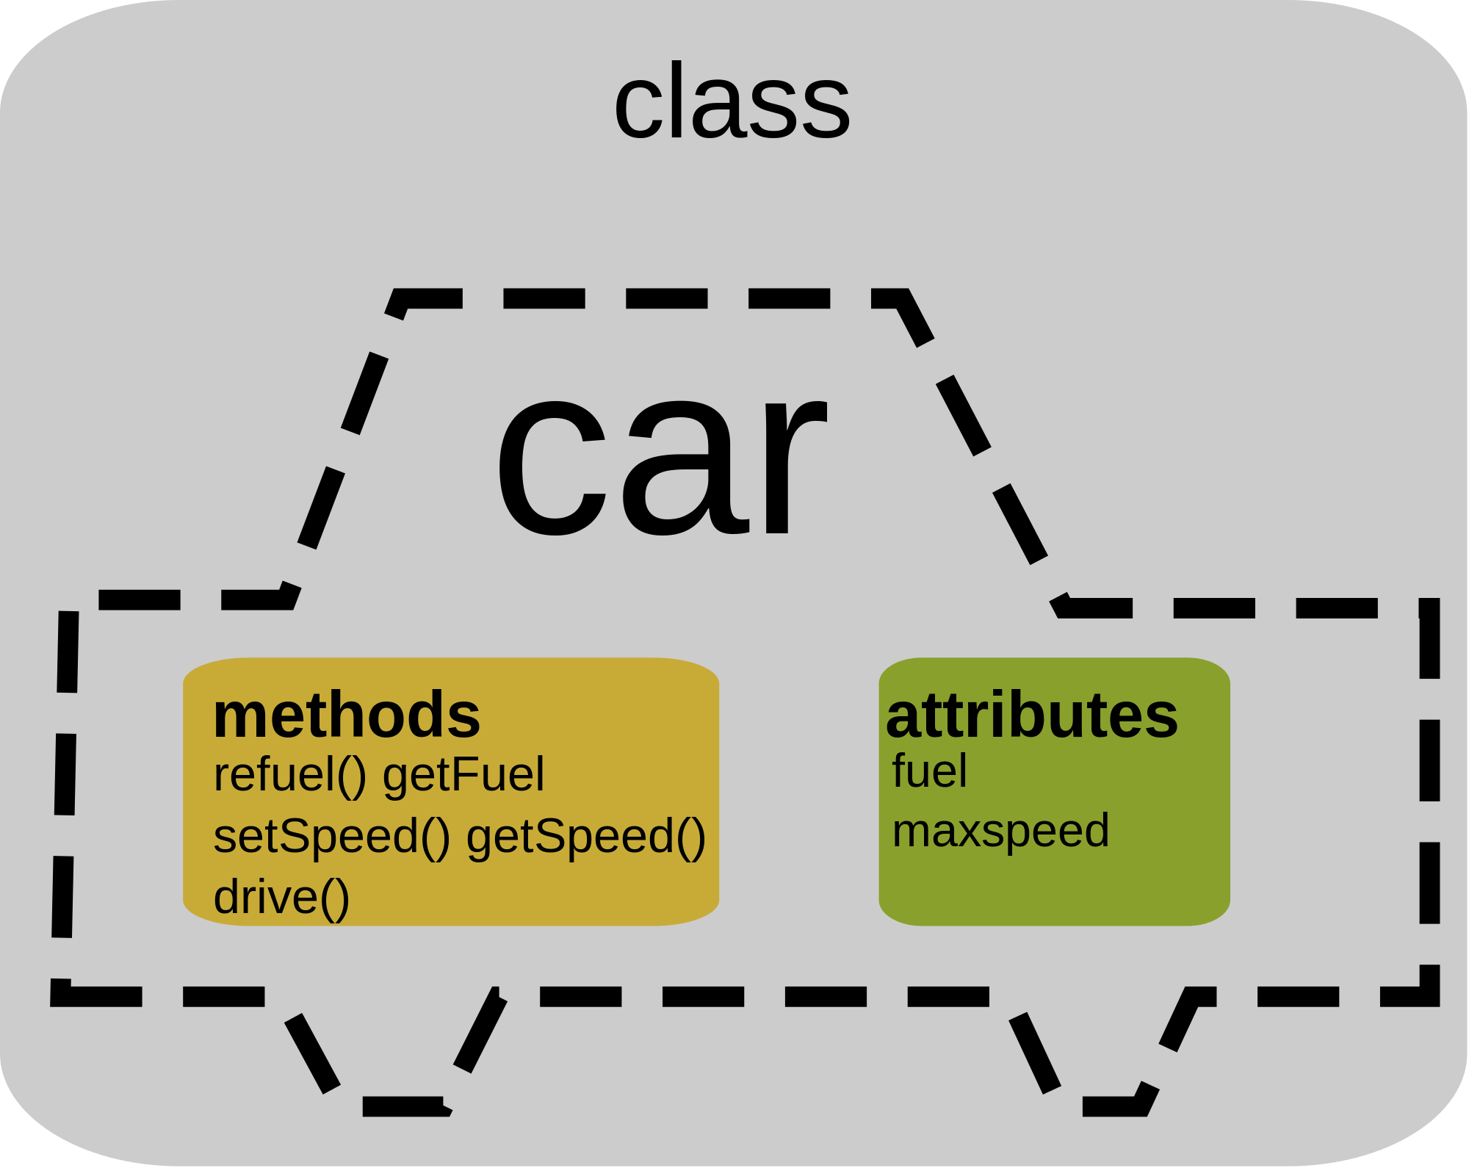
Объект

Slide 9
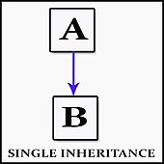
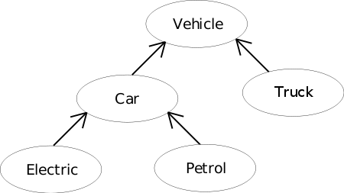
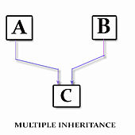
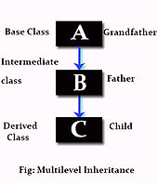
Наследование

Slide 10
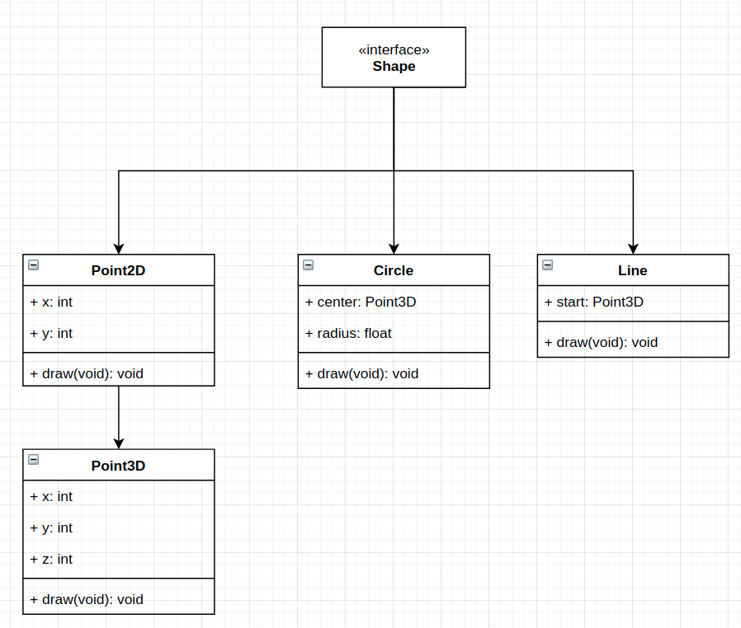
Наследование
В нашей графической библиотеки много сущностей связаны - похожи. Иерархически на это можно посмотреть так, что все графические примитивы обладают как минимум одним общим свойством “их можно рисовать”.

Slide 11
Классы в Python
Для того чтобы определить свой класс, нужно пользоваться конструкцией
class ClassName(ParentClass1, ParentClass2, ...):
# code here
…
Классы могут не иметь предков и соответственно классы предки не указываются в скобках, но явно каждый созданный класс, является наследником класса object

Slide 12
Наследование в Python
Класс может не иметь предков
Исключение только, что все объекты в Python являются потомками object, то есть неявно классы являются наследниками
Класс может быть потомком нескольких классов
Можно выстраивать сложные иерархические связи в том числе с пересечениями в иерархии

Slide 13
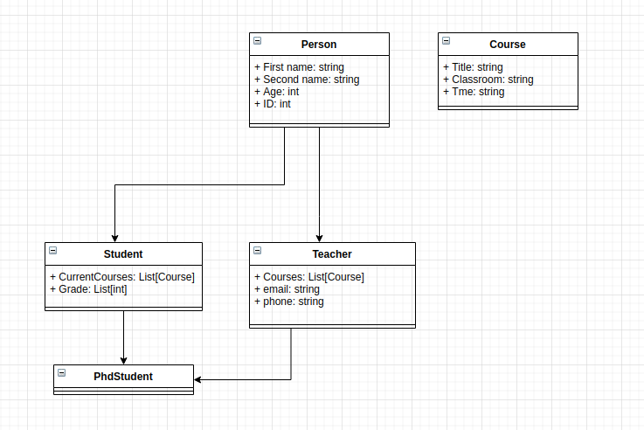
Наследование в Python.

Slide 14
Инициализация полей предков
Наследники некоторого класса получают теже свойства, что и их предок, но также они могут расширять свои характеристики засчет добавления новых полей. Инициализировать поля класса предка можно следующим образом
Никак не инициализировать
использовать вызов функции super()
Явно вызывать метод __init__(...) с аргументами, для каждого предка

Slide 15
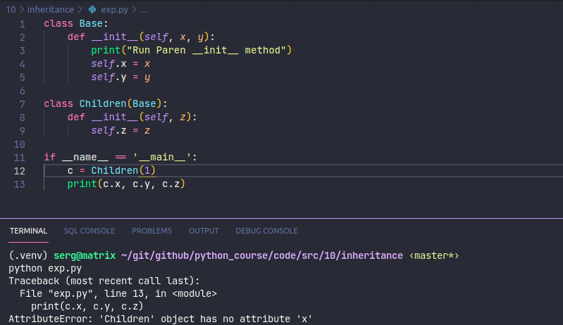
Инициализация полей предков
Обратиться к атрибутам базового класса не получиться так как их нет...

Slide 16
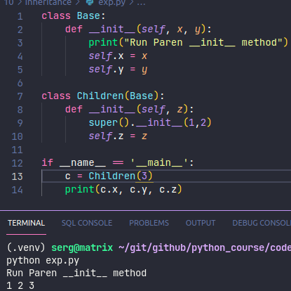
Инициализация полей предков
Функция super() - позволяет обращаться к методам базового класса. Не обязательно к методу __init__

Slide 17
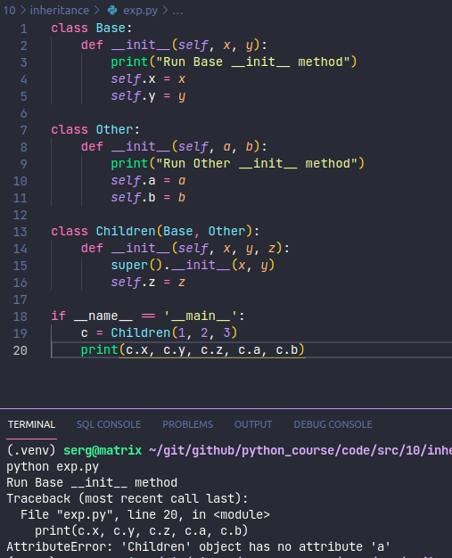
Инициализация полей предков
Если базовых классов много, то функция super() вернет ссылку только на первого предка, соответственно проинициализировать поля других предков не получится

Slide 18
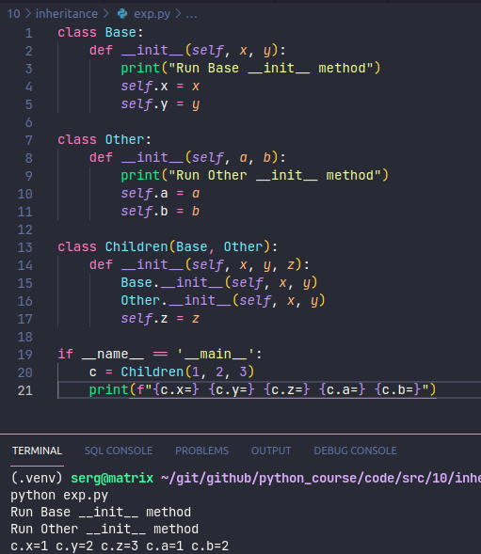
Инициализация полей предков
Явное указание какой метод и какого класса нужно вызвать это выход. НО в отличии от super() нужно явно передавать ссылку на экземпляр класса self для которого производиться вызов метода базового класса.

Slide 19
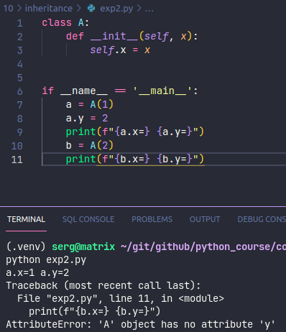
ВНИМАНИЕ!!!
Атрибуты у экземпляра класса могут появляться/исчезать во время жизни объекта,

Slide 20
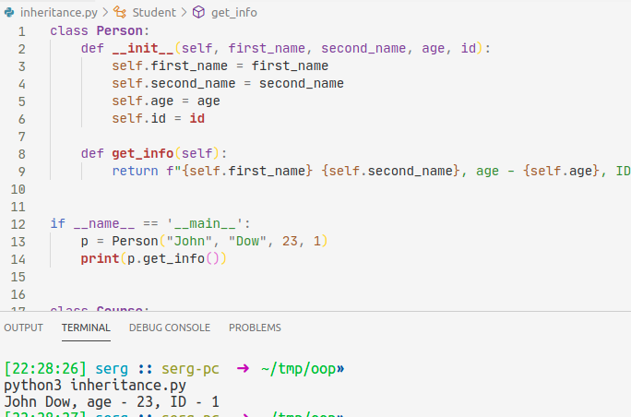
Наследование в Python.

Slide 21
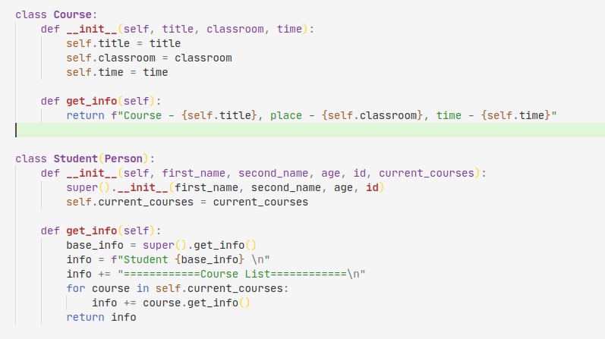
Наследование в Python.

Slide 22
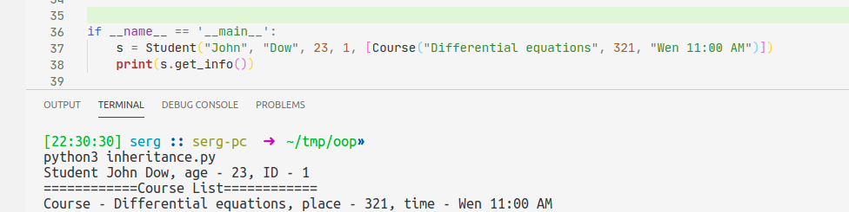
Наследование в Python.

Slide 23
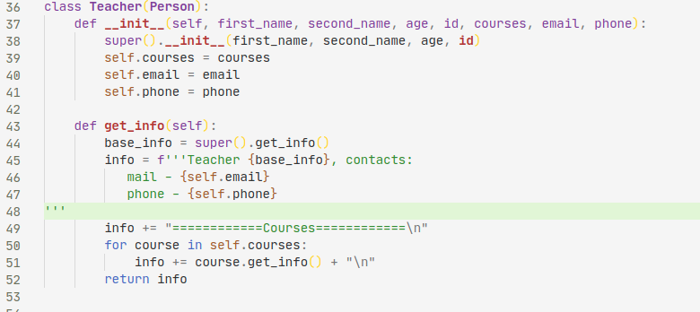
Наследование в Python.

Slide 24
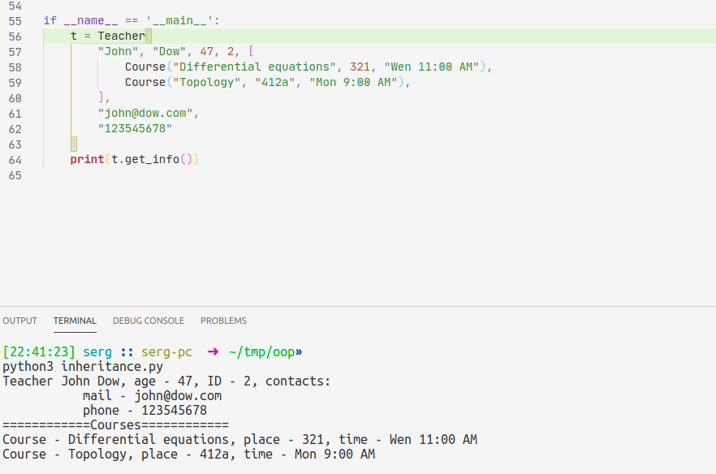
Наследование в Python.

Slide 25
Наследование в Python.
Python поддерживает множественное наследование, множественное наследование позволяет объединять в одном объекте свойства разных объектов.

Slide 26
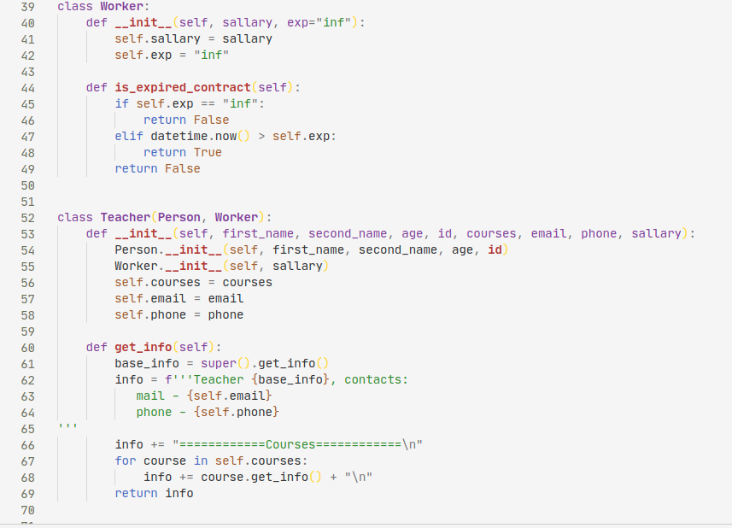
Наследование в Python.

Slide 27
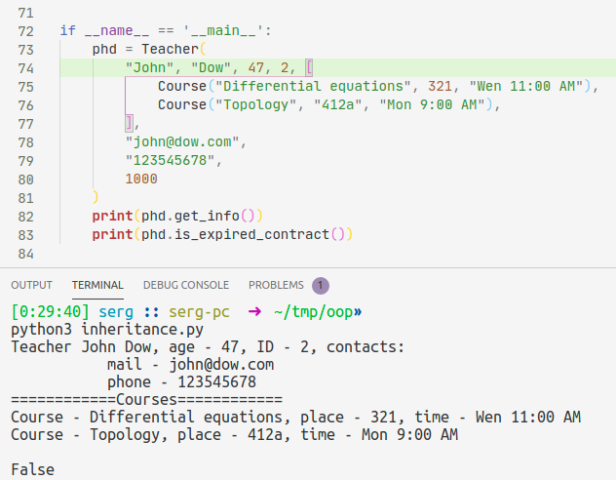
Наследование в Python.

Slide 28
Интерфейс
В программирование интерфейсом называется конструкция, которая задает поведение. Интерфейс не обладает полями/атрибутами и не реализует поведение. Он лишь указывает на то, какими те или иные классы должны обладать методами, чтобы имплементировать интерфейс. В Python нет возможности явно задавать интерфейсы, но неявно делать это возможно.

Slide 29
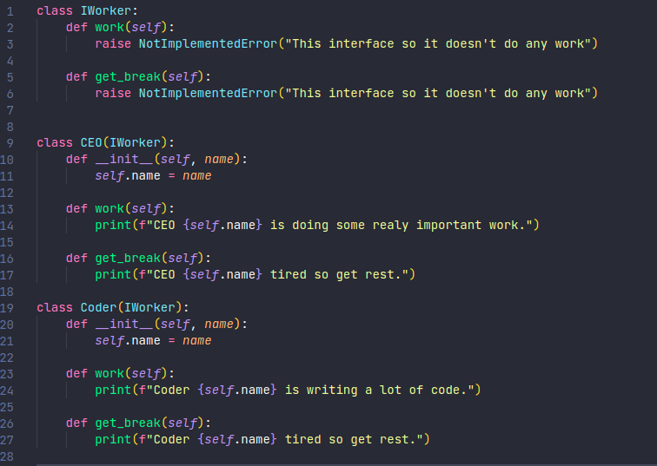
Интерфейс

Slide 30
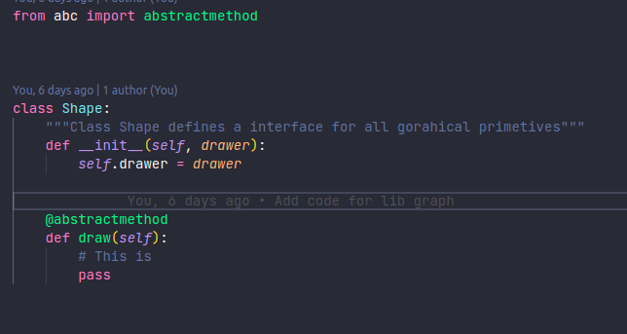
Интерфейс/Абстрактный класс
Если говорить про нашу графическую библиотеку, то почти интерфейсом там будет класс Shape. Такой класс называется абстрактным, так как все же имеет некоторое общее для всех его наследников свойство или поведение

Slide 31
Утиная типизация
Принцип звучит сл. образом - если объект ходит, как утка, плавает, как утка, и крякает, как утка, значит, он утка - это возможно благодаря динамической типизации типов.

Slide 32
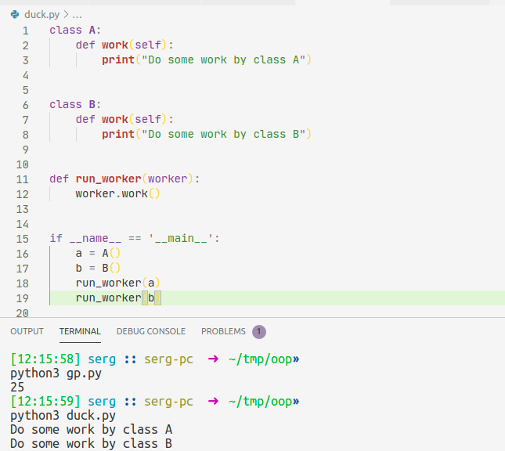
Утиная типизация

Slide 33
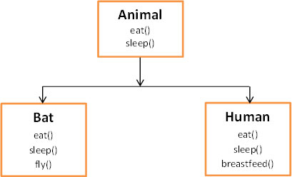
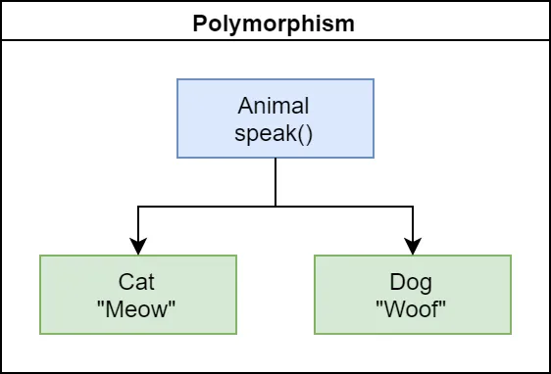
Полиморфизм

Slide 34
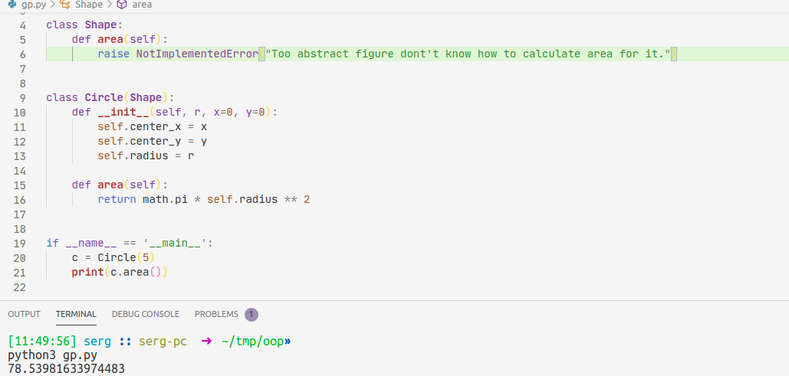
Полиморфизм Python

Slide 35
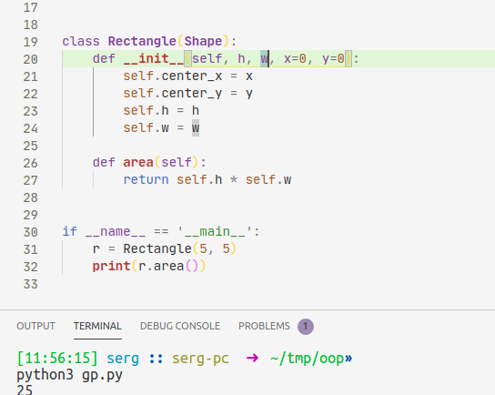
Полиморфизм

Slide 36
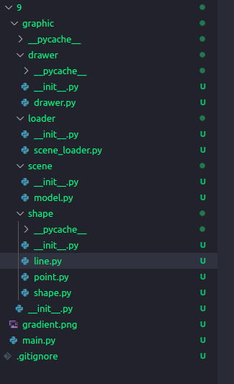
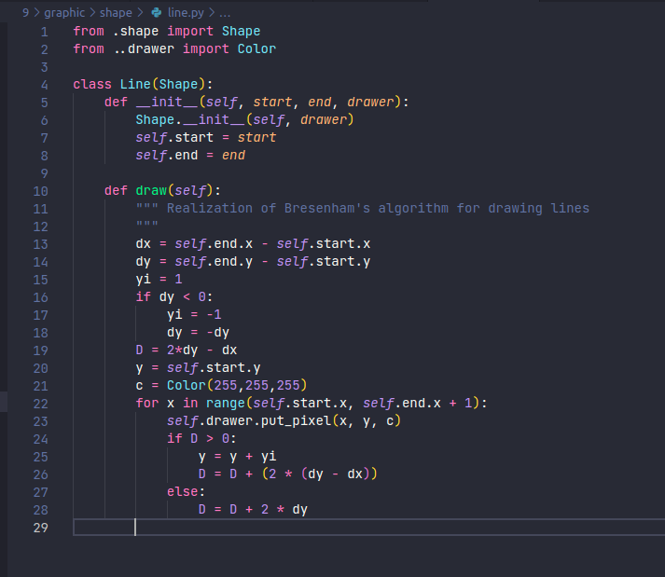
Полиморфизм Python

Slide 37
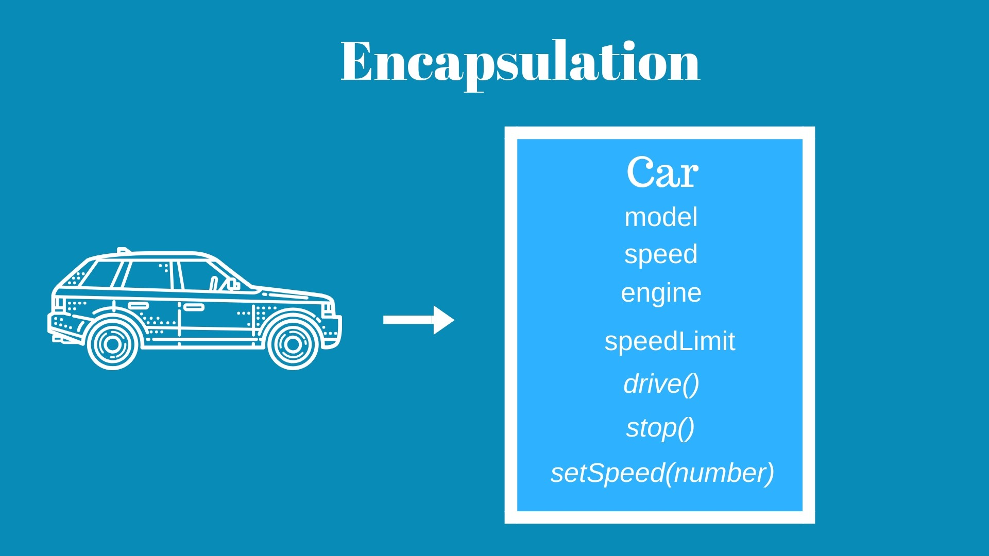
Инкапсуляция
Свойства языка, позволяющее скрыть реализацию или данные от конечного пользователя.

Slide 38
Инкапсуляция
В Python инкапсуляция реализуется на уровне договоренности именования атрибутов/методов класса. Обычно выделяют три вида доступа:
public - доступен везде для всех
protected - доступен только для наследников класса
private - доступен только внутри класса

Slide 39
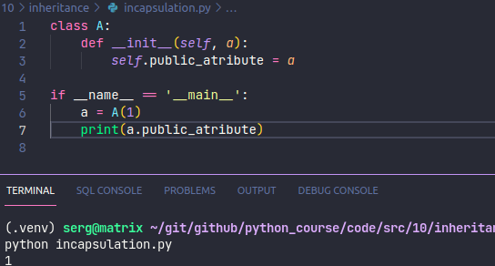
public

Slide 40
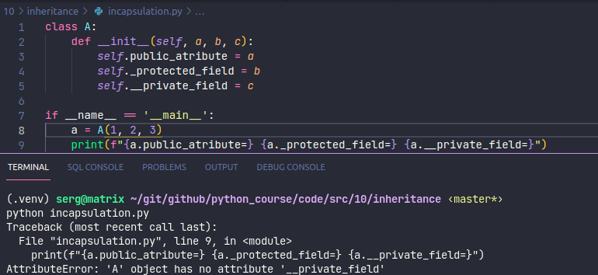
private/protected

Slide 41
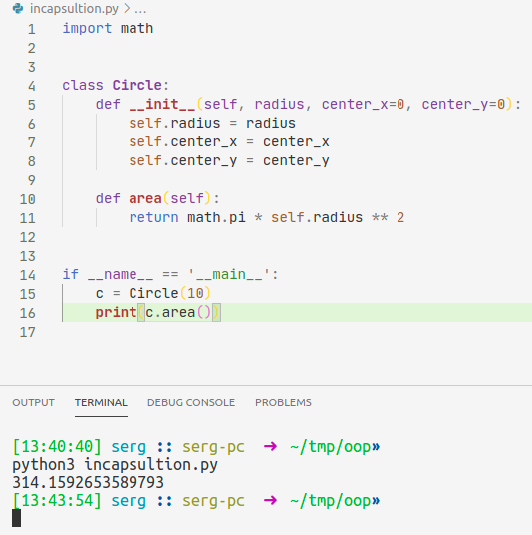
Инкапсуляция

Slide 42
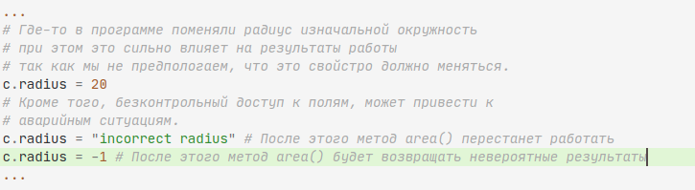
Инкапсуляция

Slide 43
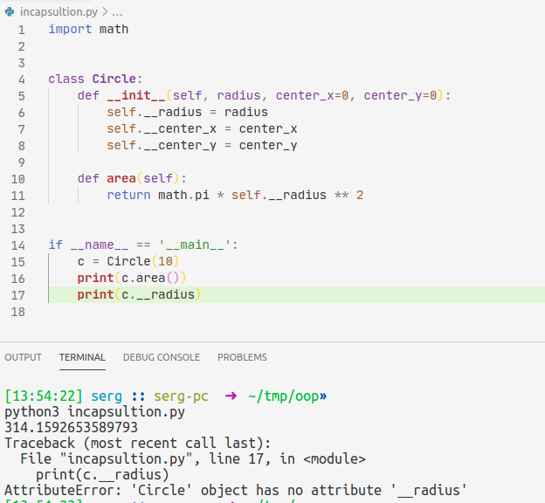
Инкапсуляция
Реализации в Python.
Во многих языках программирования. Ограничение доступа к полям и методам, организовывается с помощью ключевых слов (public/private). В Python для этого - существует соглашение об именовании.

Slide 44
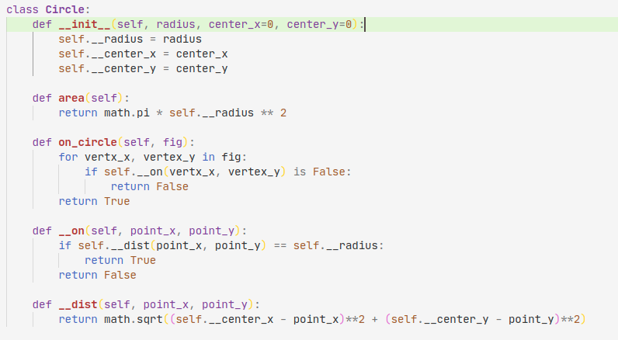
Инкапсуляция

Slide 45
На сегодня все!

